Slide 1
Advanced Programming
Introduction to Java Programming
Mehdi Ghatee
www.aut.ac.ir

Slide 2
اول دفتر به نام ایزد دانا
خالق پروردگار، حی توانا

Slide 3
جاوا و دیتابیس ها
جاوا از چیزی به نام
JDBC (Java Database Connectivity)
برای اتصال به دیتابیس ها (Oracle, MySQL و غیره) استفاده می کند.
یک JDBC API وجود دارد که بخش برنامه نویسی است
همچنینJDBC Driver Manager برنامه های شما برای اتصال به دیتابیس را فراهم می کند.

Slide 4
استفاده از یک دیتابیس داخلی با نرم افزار Java/NetBeans
این دیتابیس Java DB نامیده می شود و ورژنی از Apache Derby. است. این برنامه روی یک سرور فرضی اجرا می شود که می توانید آن را متوقف کرده و از داخل NetBeans روی آن کار کنید.

Slide 5
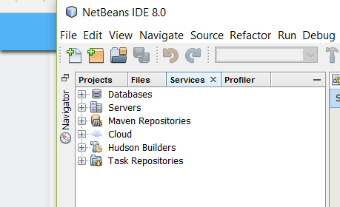
ایجاد یک دیتابیس در NetBeans
تب Services را در NetBeans بررسی کنید. اگر نمی توانید تب Services را مشاهده کنید، روی Window از منوی NetBeans کلیک کنید. از منوی Window گزینه ی Services را انتخاب کنید.

Slide 6
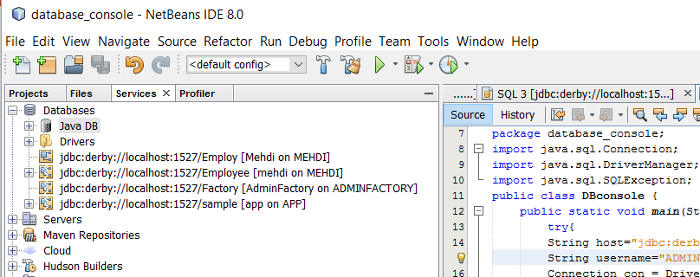

آیتم Database را باز کنید تا آیتم Java DB و بخش Drivers را مشاهده کنید:

Slide 7
گامهای راه اندازی یک دیتابیس
اغاز نمودن سرور مجازی
ایجاد یک دیتابیس
متصل شدن (connect) به دیتابیس و تعریف جدول یا جداول

Slide 8
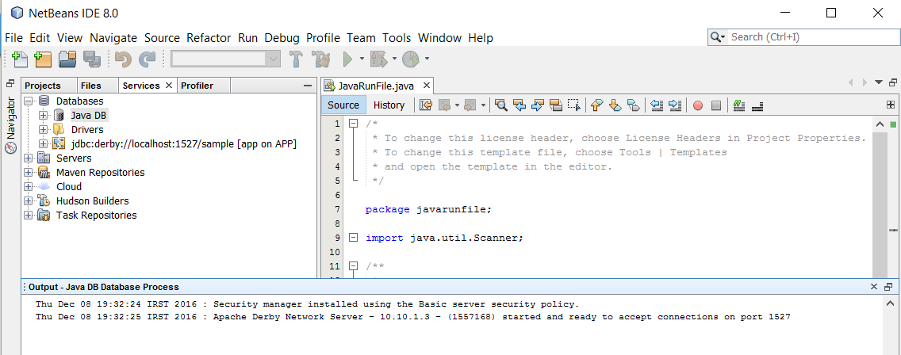
آغاز نمودن Virtual Server
روی Java DB راست کلیک کنید. پس از آن یک منو برای شما ظاهر خواهد شد. گزینه ی Start Server را انتخاب کنید:

Slide 9
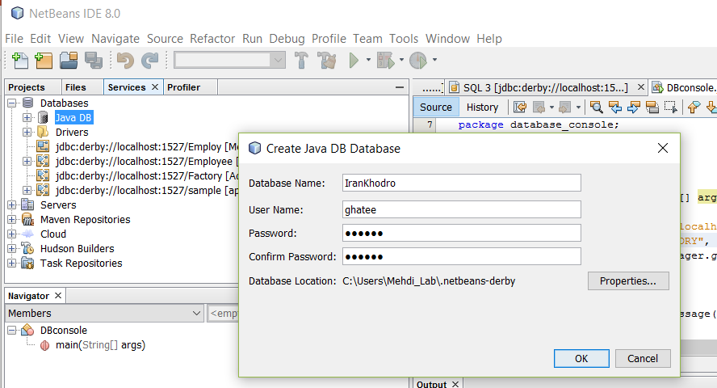
برای ایجاد یک دیتابیس جدید مجددا روی Java DB کلیک راست کنید. از منوی ظاهر شده Create Database را انتخاب کنید:
برای ایجاد دیتابیس، نام آن و نام و پسورد مناسب تعیین و نهایتا OK کلیک کنید. این دیتابیس باید روی لیست سمت چپ ظاهر شود.

Slide 10
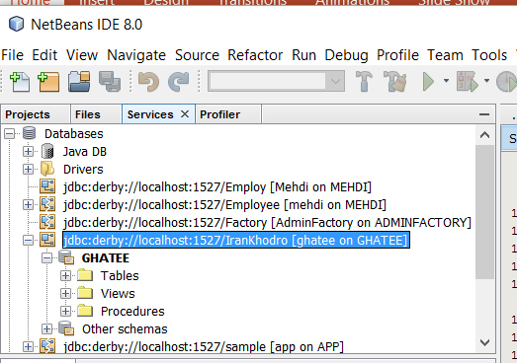
اکنون که دیتابیس ایجاد شده است، برای ایجاد یک جدول در دیتابیس، روی دیتابیس خود راست کلیک و از منوی آن گزینه Connect را انتخاب کنید:
وقتی که یک اتصال برقرار می شود، چند فولدر پیش فرض برای Tables, Views و Procedures مشاهده خواهید کرد (اگر صفحه ی شما شبیه به این نیست، دکمه پایین تر را مشاهده کنید.)

Slide 11
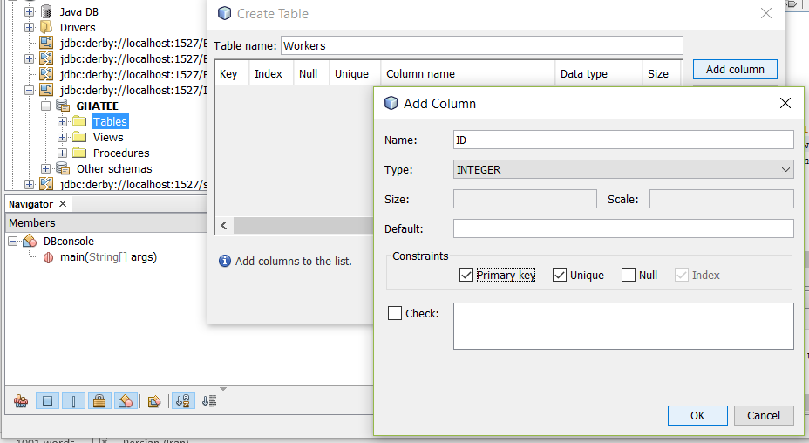
برای ایجاد یک جدول جدید در دیتابیس خود، روی فولدرTables راست کلیک و از منوی ظاهر شده گزینه ی Create Table را انتخاب کنید:

Slide 12
تذکر
ستون ID یک عدد شناسایی خاص را حفظ خواهد کرد که با یک داده منحصر به فرد در این جدول با عنوان Primary Key ذخیره می شود. از آنجایی که این داده Primary Key (کلید اولیه) می باشد، این ستون نمی تواند یک مقدار پوچ را در خود حفظ کند.
اگر دیالوگ باکس Create Table مانند مورد اول باشد، در باکس مربوط به Key یک تیک قرار دهید. وقتی این تیک را قرار می دهید، چک مارک برای Index و Unique نیز ظاهر خواهد شد.
برای فیلدهای رشته ای که با VARCHAR مشخص می شود، لازم است سایز معرفی شود.

Slide 13
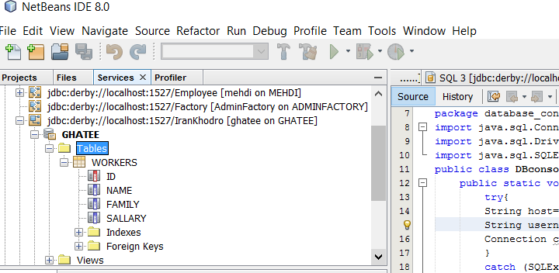
جدول ساخته شده

Slide 14
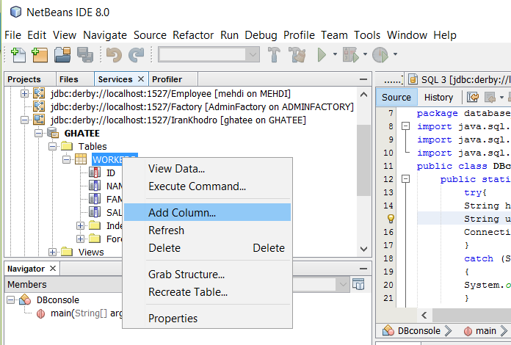
اضافه کردن ستون جدید

Slide 15
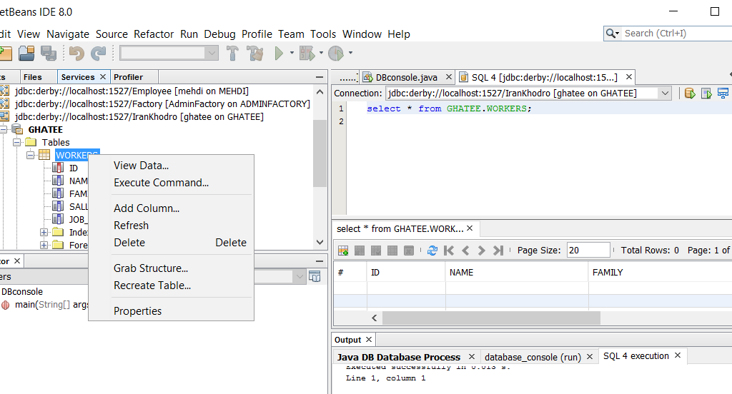
پرکردن رکوردها با استفاده از View Data
محل وارد نمودن دستورات SQL Server
محل وارد نمودن تغییرات دستی

Slide 16
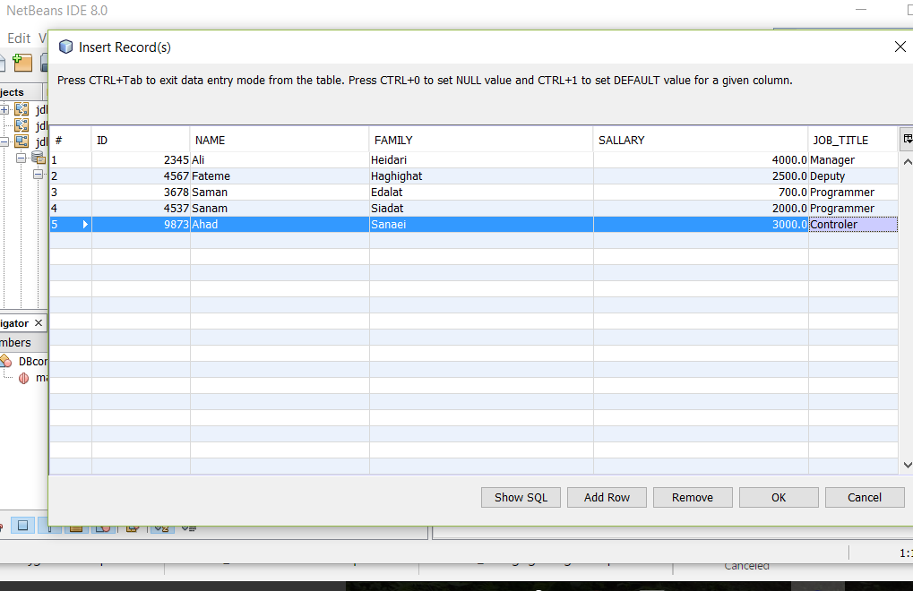
پرکردن رکوردها با استفاده از View Data

Slide 17
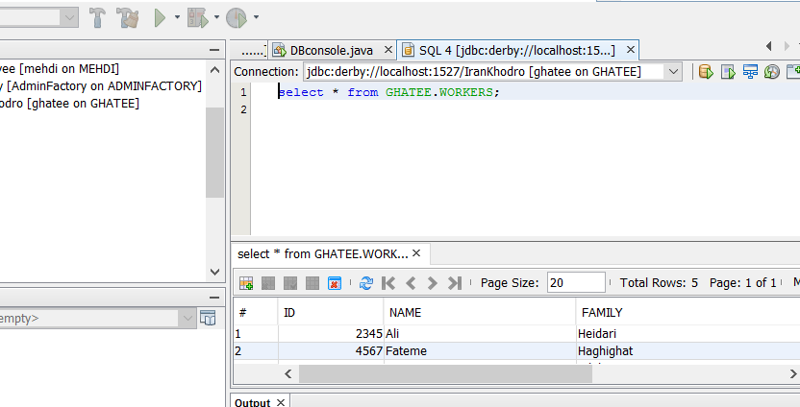
SQL یا Structured Query Language راهی برای ویرایش دیتابیس جاوا
SELECT * FROM table_name

Slide 18
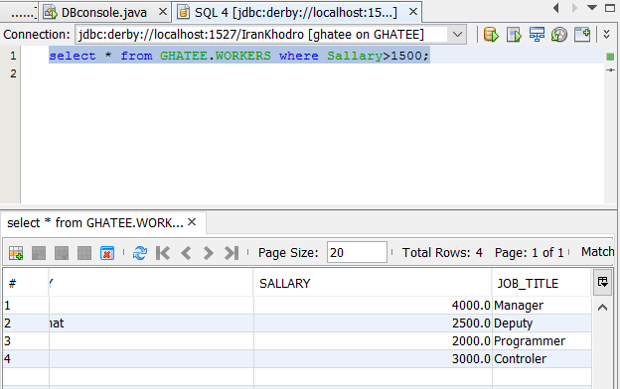
SQL یا Structured Query Language راهی برای ویرایش دیتابیس جاوا
select * FROM table_name WHERE column_name=value
select * from GHATEE.WORKERS where Sallary>1500;

Slide 19
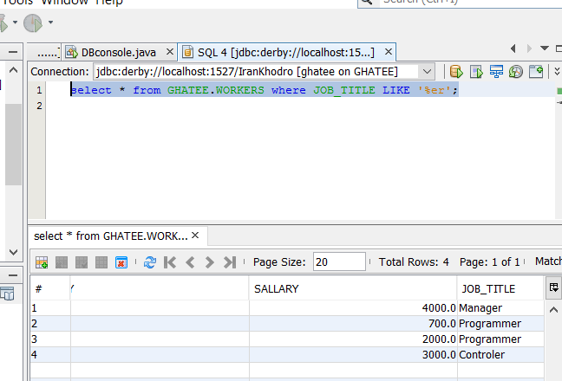
SQL یا Structured Query Language راهی برای ویرایش دیتابیس جاوا
select * FROM table_name WHERE column_name like value
select * from GHATEE.WORKERS where JOB_TITLE LIKE '%er';

Slide 20
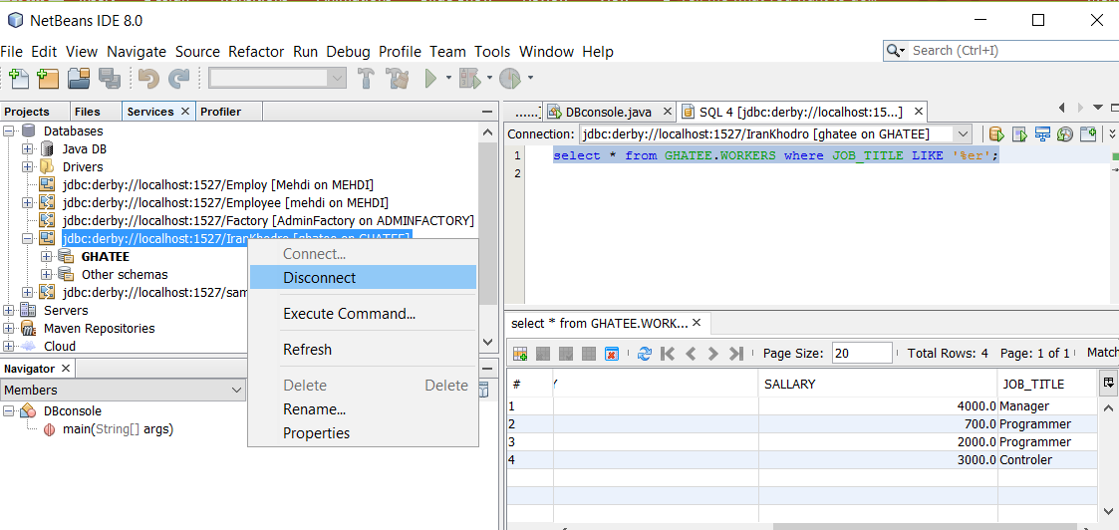
پایان کار و قطع سرور

Slide 21
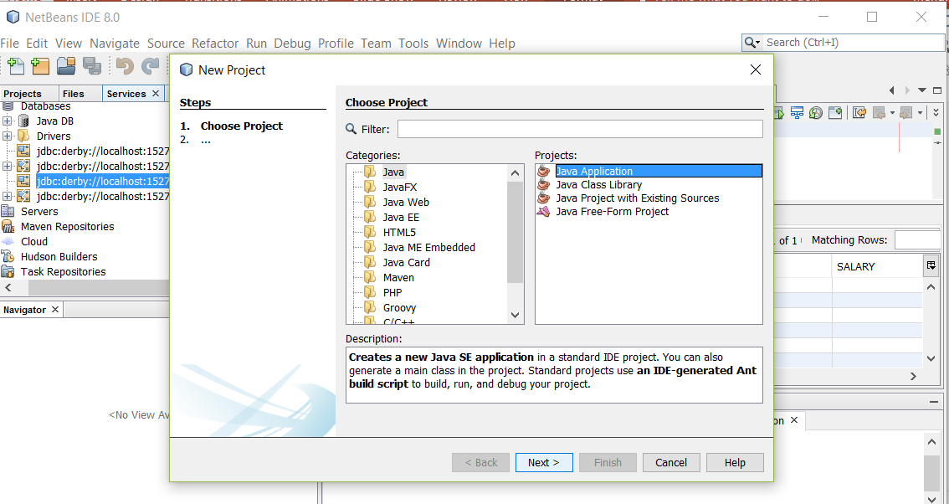
اتصال به دینابیس با کد جاوا

Slide 22
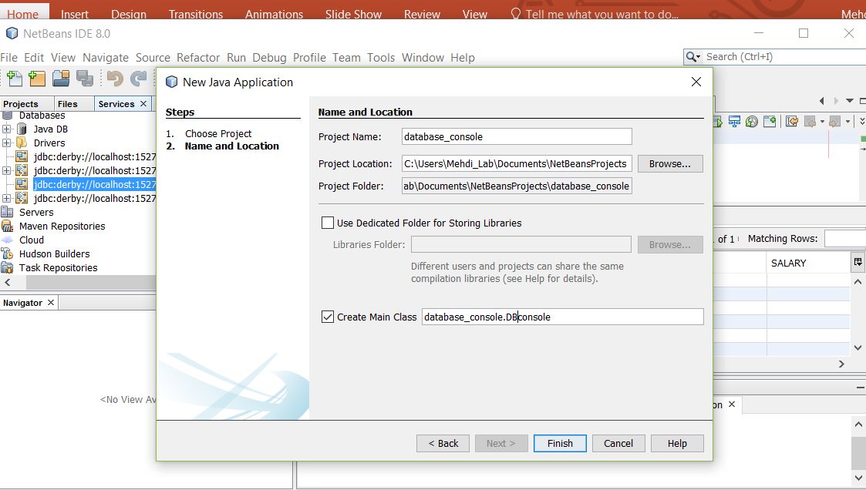
استفاده از یک پنجره ی terminal/console برای خروجی نتایج از یک دیتابیس

Slide 23
اتصال به یک دیتابیس
نیاز به آبجکت Connection وجود دارد
آبجکت Connection از یک DriverManager استفاده می کند. در درDriverManager نام کاربری، پسوورد و موقعیت دیتابیس منتقل می شود.
package database_console;
import java.sql.Connection;
import java.sql.DriverManager;
import java.sql.SQLException;
public class DBconsole {
public static void main(String[] args) {
String host="jdbc:derby://localhost:1527/IranKhodro";
String username="ghatee", password="ghatee";
Connection con = DriverManager.getConnection( host, username, password );
}
}
می توانید آدرس میزبان را با نگاه کردن به تب Services در سمت چپ NetBeans دریافت کنید. اولین بخش، jdbc:derby://localhost، نوع دیتابیس و سروری است که استفاده می کنید. 1527 شماره ی پورت می باشد. دیتابیس IranKhodro می باشد.

Slide 24
مدیریت استثنا SQLException
package database_console;
import java.sql.Connection;
import java.sql.DriverManager;
import java.sql.SQLException;
public class DBconsole {
public static void main(String[] args) {
try{
String host="jdbc:derby://localhost:1527/IranKhodro";
String username="ghatee", password="ghatee";
Connection con=DriverManager.getConnection(host,username,password);
}
catch (SQLException e)
{
System.out.println(e.getMessage());
}
}
}

Slide 25
خطاهای معمول
الف:
"java.net.ConnectException : Error connecting to server localhost on port 1527 with message Connection refused: connect."
در پنجره ی Service روی Java DB کلیک راست کنید. از منوی ظاهر شده Start Server را انتخاب کنید.
لازم است که مطمئن شوید که firewall هایی که دارید، اتصال به سرور را بلاک نمی کنند. اگر firewall به شما پیغام دهد که چیزی در تلاش است که وارد شود و از شما بپرسد که آیا اجازه ی اتصال به آن می دهید یا نه، اجازه ی اتصال را بدهید. در این صورت پنجره ی خروجی NetBeans پیغام زیر را نمایش خواهد داد:
"Apache Derby Network Server - 10.4.1.3 - (648739) started and ready to accept connections on port 1527 at DATE_AND_TIME_HERE"
زمانیکه سرور شما آغاز به کار کرد، مجددا برنامه را اجرا کنید.

Slide 26
خطاهای معمول
ب: No suitable driver found for jdbc:derby://localhost:1527/Employees
دلیل ظاهر شدن این پیغام خطا این است که DriverManager برای اتصال به دیتابیس نیاز به یک Driver دارد، درایورهایی مانند Client Drivers و Embedded Drivers. شما می توانید یکی از اینها را وارد کنید تا DriverManager بتواند کار خود را انجام دهد.
روی تب Projects در سمت چپ پنجره ی Services کلیک و پروژه ی خود را جایگذاری کرده و روی Libraries کلیک راست و
Add Jar/Folder
را انتخاب کنید و فایل derbyclient.jar را اضافه نمایید:
C:\Program Files\Java\jdk1.8.0_31\db\lib\derbyclient.jar

Slide 27
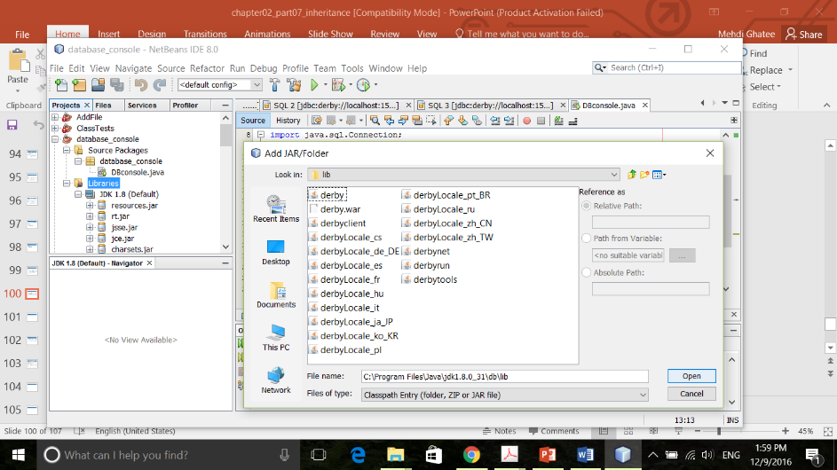
C:\Program Files\Java\jdk1.8.0_31\db\lib\derbyclient.jar

Slide 28
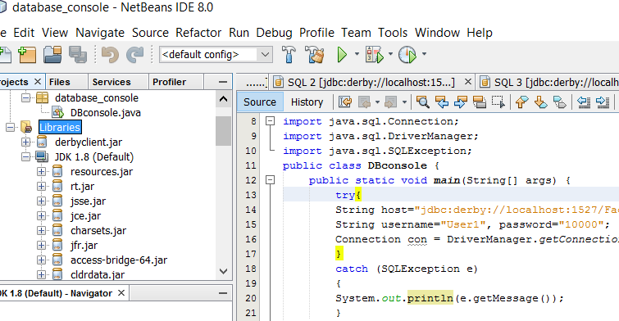
تذکر
اگر از سیستم عامل غیر windows استفاده می نمایید یا در محل یاد شده، فایل derbyclient.jar را نمی توانید پیدا کنید، می توانید فایل را جستجو کنید.

Slide 29
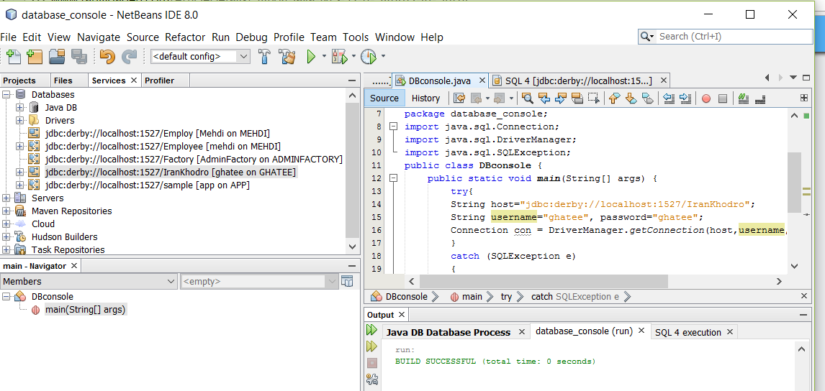
اتصال به دیتابیس فراهم شده است.

Slide 30
فراخوانی جداول دیتابیس از طریق اشیا
SQL Statement
برای دسترسی به جداول دیتابیس سه گام اساسی مورد نیاز است:
  الف: ساخت یک شی Statement به منظور اتصال به جدول
  ب: تعریف یک Query به زبان دیتابیس
  ج: اجرای Query و ذخیره نتایج در یک شی ResultSet
لذا لازم است در گام اول اشیای زیر ایمپورت شوند:
import java.sql.Statement;
import java.sql.ResultSet;‎

Slide 31
فراخوانی جداول دیتابیس از طریق اشیا
SQL Statement
برای دسترسی به جداول دیتابیس سه گام اساسی مورد نیاز است:
  الف: ساخت یک شی Statement به منظور اتصال به جدول
  ب: تعریف یک Query به زبان دیتابیس
  ج: اجرای Query و ذخیره نتایج در یک شی ResultSet
و لازم است در گام دوم خطوط زیر به عنوان نمونه به داخل try افزوده شوند:
Statement stmt=con.createStatement();
String SQL="select * from Workers";
ResultSet rs=stmt.executeQuery(SQL);

Slide 32
فراخوانی جداول دیتابیس از طریق اشیا
SQL Statement
import java.sql.Connection;
import java.sql.DriverManager;
import java.sql.SQLException;
import java.sql.Statement;
import java.sql.ResultSet;
public class DBconsole {
public static void main(String[] args) {
try{String host="jdbc:derby://localhost:1527/IranKhodro";
String username="ghatee", password="ghatee";
Connection con = DriverManager.getConnection(host,username,password);
Statement stmt=con.createStatement();
String SQL="select * from Workers";
ResultSet rs=stmt.executeQuery(SQL);
while(rs.next()) {
int id_col=rs.getInt("ID");
String name_col=rs.getString("NAME"); String family_col=rs.getString("FAMILY");
Double Sal_col=rs.getDouble("SALLARY"); String Job_col=rs.getString("JOB_TITLE");
System.out.println("["+id_col+"]: "+name_col+" "+family_col+" "+Sal_col+" "+Job_col); }} catch (SQLException e) { System.out.println(e.getMessage()); }
}}

Slide 33
نکات تکمیلی (1)
در هنگام خوانش از دیتابیس به جای نام فیلدها می توان از شماره ستونها استفاده نمود. یعنی به جای
نوشت:
while(rs.next())
{ int id_col=rs.getInt("ID");
String name_col=rs.getString("NAME");
String family_col=rs.getString("FAMILY");
Double Sal_col=rs.getDouble("SALLARY");
String Job_col=rs.getString("JOB_TITLE");
System.out.println("["+id_col+"]: "+name_col+" "+family_col+" "+Sal_col+" "+Job_col); }
while(rs.next())
{ int id_col=rs.getInt(1);
String name_col=rs.getString(2);
String family_col=rs.getString(3);
Double Sal_col=rs.getDouble(4);
String Job_col=rs.getString(5);
System.out.println("["+id_col+"]: "+name_col+" "+family_col+" "+Sal_col+" "+Job_col);
}

Slide 34
نکات تکمیلی (2)
اگر شماره ستون های جدول دیتابیس را فراموش کرده باشید از طریق متد زیر می توانید آن را پیدا کنید:
مثال:
int ResultSet.findColumn(String columnName)
int nameIndex = rs.findColumn("name");
int familyIndex = rs.findColumn(“family");
while(rs.next()) {
String name = rs.getString(nameIndex);
String family = rs.getString(familyIndex);
}

Slide 35
نکات تکمیلی (3)
هر نوع Query پیچیده مشروط بر رعایت قواید SQL ممکن است:
Statement stmt=con.createStatement();
String SQL="select * from Workers where sallary <2000";
ResultSet rs=stmt.executeQuery(SQL);
Statement stmt=con.createStatement();
String SQL="select id, name, family from Workers";
ResultSet rs=stmt.executeQuery(SQL);

Slide 36
نکات تکمیلی (4)
کلاس Statement با توجه به نوع فراخوانی در شی ResultSet می تواند با ارگومانهای مختلف ساخته شود:
Statement stmt =con.createStatement(ResultSet.TYPE_FORWARD_ONLY);
حالت پیش فرض و با خوانش رکوردها رو به جلو
Statement stmt =con.createStatement(ResultSet. TYPE_SCROLL_INSENSITIVE);
خوانش رکوردها رو به جلو و رو به عقب با قابلیت پرش به محل فعلی یا محل مورد درخواست اما بدون توجه به تغییراتی که در داده ها رخ می دهد
Statement stmt =con.createStatement(ResultSet.TYPE_SCROLL_SENSITIVE);
خوانش رکوردها رو به جلو و رو به عقب با قابلیت پرش به محل فعلی یا محل مورد درخواست و با توجه به تغییراتی که در داده ها رخ می دهد

Slide 37
نکات تکمیلی (5): تغییر پذیری یا فقط خواندنی: ResultSet Concurrency
A ResultSet can have one of two concurrency levels:
ResultSet.CONCUR_READ_ONLY
ResultSet.CONCUR_UPDATABLE
CONCUR_READ_ONLY means that the ResultSet can only be read.
CONCUR_UPDATABLE means that the ResultSet can be both read and updated.

Slide 38
تعریف نحوه خوانش و نحوه به هنگام سازی در هنگام تعریف Statement
Connection con = DriverManager.getConnection(host,username,password);
Statement stmt=con.createStatement(ResultSet.TYPE_SCROLL_INSENSITIVE, ResultSet.CONCUR_UPDATABLE);
String SQL="select * from Workers";
ResultSet rs=stmt.executeQuery(SQL);

Slide 39
نکات تکمیلی (6): متدهای هدایت گری ResultSet
Method | Description
absolute() | Moves the ResultSet to point at an absolute position. The position is a row number passed as parameter to the absolute() method.
afterLast() | Moves the ResultSet to point after the last row in the ResultSet.
beforeFirst() | Moves the ResultSet to point before the first row in the ResultSet.
first() | Moves the ResultSet to point at the first row in the ResultSet.
last() | Moves the ResultSet to point at the last row in the ResultSet.
next() | Moves the ResultSet to point at the next row in the ResultSet.
previous() | Moves the ResultSet to point at the previous row in the ResultSet.
relative() | Moves the ResultSet to point to a position relative to its current position. The relative position is passed as a parameter to the relative method, and can be both positive and negative.

Slide 40
نکات تکمیلی (7): متدهای وضعیت فعلی ResultSet
Method | Description
getRow() | Returns the row number of the current row - the row currently pointed to by the ResultSet.
getType() | Returns the ResultSet type.
isAfterLast() | Returns true if the ResultSet points after the last row. False if not.
isBeforeFirst() | Returns true if the ResultSet points before the first row. False if not.
isFirst() | Returns true if the ResultSet points at the first row. False if not.
Method | Description
refreshRow() | Refreshes the column values of that row with the latest values from the database.

Slide 41
نکات تکمیلی (8): تغییر فیلدها
Updating a ResultSet
If a ResultSet is updatable, you can update the columns of each row in the ResultSet. You do so using the many updateXXX() methods. For instance:
rs.first();
rs.updateString("name", "AliReza");
rs.updateInt("ID", 9764);
rs.updateRow();
خط اخر برای اعمال تغییرات ضروری است.

Slide 42
نکات تکمیلی (9): اضافه کردن رکورد
Inserting Rows into a ResultSet
call ResultSet.moveToInsertRow() //a special row, a buffer
update row column values
call ResultSet.insertRow()

Slide 43
نکات تکمیلی (9): اضافه کردن رکورد
Inserting Rows into a ResultSet
مثال
rs.moveToInsertRow();
rs.updateInt("ID", 3454);
rs.updateString("Name", "Mohammad");
rs.updateString("Family", "Ramezani");
rs.updateDouble("Sallary", 3200);
rs.updateString("Job_TITLE", "Programmer");
rs.insertRow();
rs.beforeFirst();
while(rs.next())
{ int id_col=rs.getInt("ID");
String name_col=rs.getString("NAME");
String family_col=rs.getString("FAMILY");
Double Sal_col=rs.getDouble("SALLARY");
String Job_col=rs.getString("JOB_TITLE");
System.out.println("["+id_col+"]: "+name_col+" "+family_col+" "+Sal_col+" "+Job_col);
}

Slide 44
با این حال خروجی مطلوب ما نیست:
run:
[9764]: AliReza Heidari 4000.0 Manager
[4567]: Fateme Haghighat 2500.0 Deputy
[3678]: Saman Edalat 700.0 Programmer
[4537]: Sanam Siadat 2000.0 Programmer
[9873]: Ahad Sanaei 3000.0 Controler
After Revision:
[9764]: AliReza Heidari 4000.0 Manager
[4567]: Fateme Haghighat 2500.0 Deputy
[3678]: Saman Edalat 700.0 Programmer
[4537]: Sanam Siadat 2000.0 Programmer
[9873]: Ahad Sanaei 3000.0 Controler
BUILD SUCCESSFUL (total time: 1 second)

Slide 45
چرا؟
The problem is that the new row has been added to the database, not to the current rows recovered from database. So, in order to recognize the new row, you must do another read to your table(s). It could be inneficient (since it depends on how many rows and how complex your query is) but that's how it works.

Slide 46
جواب صحیح
System.out.println("After Revision:");
rs.moveToInsertRow();
rs.updateInt("ID", 3454);
rs.updateString("Name", "Mohammad");
rs.updateString("Family", "Ramezani");
rs.updateDouble("Sallary", 3200);
rs.updateString("Job_TITLE", "Programmer");
rs.insertRow();
rs.close();
rs=stmt.executeQuery(SQL);
while(rs.next())
{ int id_col=rs.getInt("ID");
String name_col=rs.getString("NAME");
String family_col=rs.getString("FAMILY");
Double Sal_col=rs.getDouble("SALLARY");
String Job_col=rs.getString("JOB_TITLE");
System.out.println("["+id_col+"]: "+name_col+" "+family_col+" "+Sal_col+" "+Job_col); }

Slide 47
نکات تکمیلی (10): حذف کردن رکورد
Deliting Rows from a ResultSet
مثال
rs.absolute(6);
rs.deleteRow();
rs.beforeFirst();
while(rs.next())
{
int id_col=rs.getInt("ID");
String name_col=rs.getString("NAME");
String family_col=rs.getString("FAMILY");
Double Sal_col=rs.getDouble("SALLARY");
String Job_col=rs.getString("JOB_TITLE");
System.out.println("["+id_col+"]: "+name_col+" "+family_col+" "+Sal_col+" "+Job_col);
}

Slide 48
خروجی
run:
[9764]: AliReza Heidari 4000.0 Manager
[4567]: Fateme Haghighat 2500.0 Deputy
[3678]: Saman Edalat 700.0 Programmer
[4537]: Sanam Siadat 2000.0 Programmer
[9873]: Ahad Sanaei 3000.0 Controler
[8454]: MohammadAli Safaei 3200.0 Programmer
[8904]: Rahele Eskandari 3500.0 Programmer
After Revision:
[9764]: AliReza Heidari 4000.0 Manager
[4567]: Fateme Haghighat 2500.0 Deputy
[3678]: Saman Edalat 700.0 Programmer
[4537]: Sanam Siadat 2000.0 Programmer
[9873]: Ahad Sanaei 3000.0 Controler
[0]: null null 0.0 null
[8904]: Rahele Eskandari 3500.0 Programmer

Slide 49
نکات تکمیلی (11): پاک کردن محیط
Clean-up environment
مثال
rs.close();
stmt.close();
con.close();

